Slide 1
第14章 数据库备份和还原
讲师 韩立刚

Slide 2
本章内容
14.1 数据备份
14.2 数据还原
14.3 表的导出和导入
14.5 综合案例——数据的备份与恢复

Slide 3
14.1数据库备份的意义
避免数据丢失
  意外或恶意使用delete， update语句，病毒，灾害，盗窃
避免硬件故障造成数据丢失
如果系统处于联机事务处理（OLTP）环境，需要经常备份用户数据，在mySQL不忙的时候进行备份。

Slide 4
14.2 数据备份
使用mysqldump命令备份
直接复制整个数据库目录

Slide 5
使用mysqldump命令备份
mysqldump是MySQL提供的一个非常有用的数据库备份工具。mysqldump命令执行时，可以将数据库备份成一个文本文件，该文件中实际上包含了多个CREATE和INSERT语句，使用这些语句可以重新创建表和插入数据。
  mysqldump –u user –h host –ppassword dbname[tbname, [tbname...]]> filename.sql

Slide 6
使用mysqldump备份的例子
备份所有数据库
  root@myUbuntu:~# mysqldump -u root -p --all-database > all.sql
备份指定数据库
  root@mySQL1:~# mysqldump -u root -p --opt webdb >webdb.sql
  备份指定表
  root@mySQL1:~# mysqldump -u root -p --opt webdb t1 >webdb.t1.sql
只备份表结构
  root@mySQL1:~# mysqldump -u root -p --opt -d webdb > webdb.tableonly.sql

Slide 7
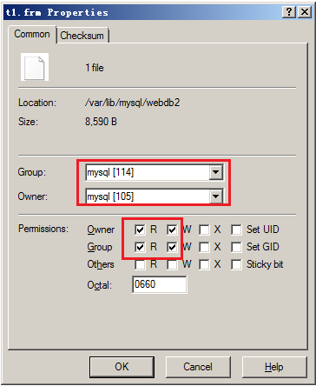
直接复制整个数据库目录
因为MySQL表保存为文件方式，所以可以直接复制mysql数据库的存储目录及文件进行备份。
InnoDB存储引擎的表不适用。使用这种方法备份的数据最好还原到相同版本的服务器中，因为不同的版本可能不兼容。
将表文件拷贝到原位置，一定要设置文件所有者和所属组，以及权限。

Slide 8
14.3 数据还原
使用mysql命令还原
直接复制到数据库目录

Slide 9
使用mysql命令还原
对于已经备份的包含CREATE、INSERT语句的文本文件，可以使用mysql命令导入到数据库中。本小节将介绍mysql命令导入sql文件方法。

Slide 10
还原数据库举例
还原所有数据库
  root@myUbuntu:~# mysql -u root -p < all.sql
还原特定数据库
  root@mySQL1:~# mysql -u root -p webdb < webdb.sql
还原特定表
  root@myUbuntu:~# mysql -u root -p webdb < webdb.t1.sql

Slide 11
直接复制到数据库目录
如果数据库通过复制数据库文件备份，可以直接复制备份的文件到到MySQL数据目录下实现还原。通过这种方式还原时，必须保存备份数据的数据库和待还原的数据库服务器的主版本号相同。而且这种方式只对MyISAM引擎的表有效。对于InnoDB引擎的表不可用。
别忘了更改表文件的访问权限。否则数据库中的表是只读。

Slide 12
14.4 表的导出和导入
用SELECT…INTO OUTFILE导出文本文件
用mysql命令导出文本文件
用LOAD DATA INFILE方式导入文本文件

Slide 13
用SELECT…INTO OUTFILE导出文本文件
MySQL数据库导出数据时，允许使用包含导出定义的SELECT语句进行数据的导出操作。该文件被创建到服务器主机上。
  SELECT columnlist FROM table
  WHERE condition
  INTO OUTFILE ‘filename’ [OPTIONS]

Slide 14
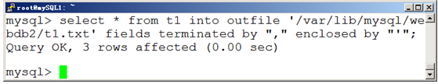
导出数据举例
mysql> select * from t1 into outfile '/var/lib/mysql/webdb2/t1.txt' fields terminated by "," enclosed by "'";

Slide 15
用mysql命令导出文本文件
mysql是一个功能丰富的工具命令，还可以在命令行模式下执行SQL指令将查询结果导入到文本文件中。
  mysql -u root -p
  --execute=”SELECT 语句” dbname
  > filename.txt

Slide 16

Mysql导出数据示例
导出webdb2数据库的t1表到当前目录的一个记事本webdb2.t1.txt
  root@mySQL1:~# mysql -u root -p --vertical --execute="select * from t1;" webdb2 > webdb2.t1.txt

Slide 17
用LOAD DATA INFILE方式导入文本文件
LOAD DATA INFILE语句用于高速地从一个文本文件中读取行，并装入一个表中。文件名称必须为一个文字字符串。
  LOAD DATA INFILE 'filename.txt'
  INTO TABLE tablename [OPTIONS] [IGNORE number LINES]

Slide 18
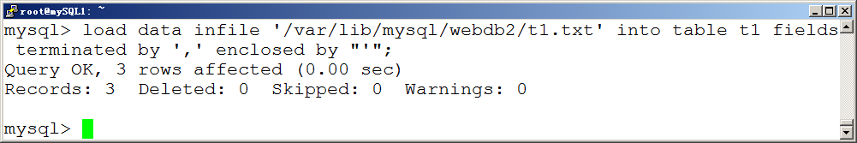
使用load导入数据举例
以下例子将会将导出的记事本导入当前数据库的t1表。
  mysql> load data infile '/var/lib/mysql/webdb2/t1.txt' into table t1 fields terminated by ',' enclosed by "'";

Slide 19
14.5 综合案例——数据的备份与恢复
备份有助于保护数据库，通过备份可以完整保存MySQL中各个数据库的特定状态。而通过还原，可防在系统出现故障数据丢失或者不合理操作对数据库造成的灾难时，恢复数据库中的数据。本章综合案例将向读者提供数据库备份与还原的方法与过程。

